Slide 1

Jugendleiterpflichtsitzung
Bezirk RNT
24. Januar 2025

Slide 2
Legende
Grüne Seiten sind Protokoll-Seiten
Hellgrüne Schrift sind Fragen/Anmerkungen aus der Diskussion
Dunkelgrüne Schrift sind Antworten auf die Fragen/Anmerkungen

Slide 3
Tagesordnung
  Jugendspielbetrieb und Quali im BWHV
  Kinderhandball im BWHV
  Vorstellung Kinder- und Jugendhandballspielleiter

Slide 4

1. Jugendspielbetrieb und Quali

Slide 5
Jugend-Spielbetrieb
Spielbetrieb auf Verbandsebene
rein leistungsorientiert
keine Landesligen mehr – was zu einer Stärkung der Bezirke führt
Wer rein leistungsorientiert spielt, versucht die Quali zur Oberliga und nimmt weitere Wege in Kauf.
Wer ambitioniert im „Nicht-Leistungs-Bereich“ unterwegs ist, spielt in einer gestärkten BOL mit kürzeren Fahrtwegen.

Slide 6
Jugend-Spielbetrieb
A-Jugend
JBLH
RL
OL 1
OL 2
Bezirksspielbetrieb

Slide 7
Jugend-Spielbetrieb
B-Jugend
RL
OL 2
OL 3
OL 4
JBLH
OL 1
Bezirksspielbetrieb

Slide 8
Jugend-Spielbetrieb
RL
OL 2
OL 3
OL 4
OL 1
C-Jugend
Bezirksspielbetrieb

Slide 9
Jugend-Spielbetrieb
D-Jugend
Kein Spielbetrieb auf Verbandsebene
Höchste Spielklasse ist die BOL
Pflichtquali im Bezirk
Die BOL-Meister der 8 Bezirke spielen auf Verbandsebene in einem Turnier einen BWHV-Pokal aus

Slide 10
Infos zur Jugendquali
Qualifikationen
Zwischen Oster- und Pfingstferien
Für JBLH/RL eigenes Turnier
  Teilnahme gem. Meldekriterien in den Dfb
  Wer die Runde 1 nicht schafft, muss an der OL-Quali teilnehmen
OL kann jeder melden
  Vorquali in den Bezirken
  Jeder Bezirk erhält über das D`Hondtsche Verfahren ein Platzkontingent, über das Mannschaften an der Quali auf Verbandsebene teilnehmen können

Slide 11
2. Kinderhandball im neuen BWHV

Slide 12
Allgemeines
„Neue“ Benennung der Altersklassen
  D-Jugend
  E-Jugend
  F-Jugend (alt Minis)
  Minis (alt Superminis)
Keine Over-Age-Rule mehr
Keine Altersklassen-Spielgemeinschaften
Keine Landesligen mehr bei der D-Jugend
Talentiade bleibt erhalten – die Runde 1 wird aber in den Regelspielbetrieb integriert
Anpassungen im Kinderhandball
  Spielform
  Austragungsform

Slide 13
Protokoll
Keine Altersklassen-Spielgemeinschaften
finanzielle Regelung bei bisherigen ASGs → Spielbeiträge, Strafen (Mannschaft, persönlich, Gerichtsverfahren etc.), Hallenkosten – wie lege ich der Kommune dar, dass das der passende Verein ist?
Der Verein, der die Mannschaft meldet, ist nach außen hin rechtlich verantwortlich. Ob inhaltliche Absprachen über Kostenteilungen mit dem kooperierenden Verein geschlossen werden, liegt - wie bei einem ASG-Vertrag auch - an den beteiligten Vereinen.
sind mD und wD jetzt einzelne Ligen? → bisher: wE+mE+wD+mD möglich, ist dem noch so?
Gem. den neuen Spielrechten ab 01.07.25 (DHB SpO ist in der neuen Fassung bereits online auf der DHB Homepage) hat jeder Jugendspieler maximal 3 Spielrechte (in maximal 2 Vereinen). D.h. er kann in einer Runde in maximal 3 Mannschaften spielen.
D-Jugend werden als weiblich und als gemischt ausgeschrieben

Slide 14
Durchführungsbestimmungen 25/26
Basis: DHB Durchführungsbestimmungen Kinderhandball 2016 (wie beim BHV)
existierende Durchführungsbestimmungen in den einzelnen Bezirken aller 3 Verbände sind derzeit sehr unterschiedlich
Entwickelt durch mehrköpfige Arbeitsgruppe aller 3 Verbände
  aus dem BHV S. Krieger (VP Jugend BHV), K. Fath (SV Spieltechnik RNT), M. Hofmann (SV Jugend AES), U. Bretzinger (SV Spieltechnik AES)
Aktueller Stand: durch die Lenkungskommission beschlossen

Slide 15
Durchführungsbestimmungen 25/26
Fragestellung:
Was wollen wir im Kinderhandball erreichen?
  Entwicklungsgerechte Spielformen
  Systematischer Aufbau
  Handballnahe Spielformen mit Flexibilität für Anfänger und Fortgeschrittene
  Umsetzung durch einfache, klare Regeln
  Abwechslung über alle Altersklassen im Kinderhandball

Slide 16
Durchführungsbestimmungen 25/26
Ergebnis:
  Wir haben das „Konzept Kinderhandball“ aus Baden, Südbaden und Württemberg zu einem gemeinsamen Entwurf entwickelt.
  Dabei wurden Anpassungen vorgenommen, die teilweise auch kontrovers diskutiert und mit Kompromissen gelöst wurden.
  Der Gesamtentwurf beinhaltet viele Varianten – in der Übergangsphase haben wir uns für einen von uns vorgegebenen Rahmen entschieden.

Slide 17
D-Jugend - Allgemein
Spielweise: 6gg6
Abwehr: offensiv mind. eigene Hälfte
  Manndeckung
  Sinkende Manndeckung
  1:5-Abwehr
Zeitstrafen: individuelle Strafen
Ballgröße: 1 (harzfreie Größe beachten)
Änderungen: gering

Slide 18
D-Jugend - Änderungen
Höchste Klasse: Bezirksoberliga
Es wird ein Baden-Württembergischer Pokal ausgespielt (Turnierform)
Zeitstrafen gegen Offizielle werden mit einem 7m bestraft; es entsteht keine Unterzahl mehr
Torwart darf den Torraum nur verlassen, um einen abgewehrten Ball zu sichern oder für die Auswechslung (kein „Mitspielen“)
Nichteinhaltung der offenen Abwehr kann durch den SR mit 7m sanktioniert werden
Anpassungsaufwand minimal

Slide 19
E-Jugend
In der E-Jugend weisen die Bezirke bislang die größten Unterschiede auf.
Der Kompromiss ist ein „bunter Strauß“ an Möglichkeiten, den wir für unseren Bezirk wie folgt nutzen wollen:

Slide 20
E-Jugend
Staffelspielbetrieb im 2 x 3gg3 + 6gg6
  Für Fortgeschrittene
Aufbaurundenspielbetrieb in Turnierform
  Hinrunde 4+1 – Weiterführung der F-Jugend
  Rückrunde 2 x 3gg3 + 6gg6
  Für Anfänger und überwiegend F-Jugend

Slide 21
E-Jugend – Jahrgang 2015 und jünger
Rundenspielbetrieb mit Staffeln in verschiedenen Leistungsklassen
1. Halbzeit 2 x 3gg3 – 2. Halbzeit: 6gg6
Torabhängungen auf 1,60m
Ballgröße 0
Manndeckung (spätestens ab Mittellinie)
Penalty statt 7m
Zeitstrafen sind persönliche Strafen

Slide 22
E-Jugend – Jahrgang 2015 und jünger
Änderungen:
Keine Pässe des TW mehr über die Mittelinie
Penalty ohne Prellen
Abwurf nach Torerfolg auch im 6gg6
Vor oder nach dem Spiel Koordinationsaufgaben
Jedes Spiel hat 2 Wertungen
  Handball (mit Multiplikator) – Angabe in Punkten (2:0, 1:1 oder 0:2)
  Koordinationsaufgaben – Angabe in Punkten (2:0, 1:1 oder 0:2)
  Gesamtergebnis 4:0, 3:1, 2:2, 1:3 oder 0:4
Anpassungsaufwand moderat

Slide 23
Protokoll
Vor oder nach dem Spiel Koordinationsaufgaben
Diskussionspunkte:
  Anzahl Spieler, die ich mitnehme; Leistungsschwächere Kinder, die nicht mehr mitgenommen werden
  In der E-Jugend gilt Spielerlebnis vor Spielergebnis – und das ist die Steuerungsaufgabe der Trainer
  Übungen durchführen ist okay, aber es zu bewerten sehen viele/alle als schwierig

Slide 24
Protokoll
Vor oder nach dem Spiel Koordinationsaufgaben
Diskussionspunkte:
  Kompromissidee: diese Runde machen, aber ohne Wertung; Wertung als Option für Runden danach → in Württemberg nur besten 5 gewertet – ist das eine Idee?
  Ob eine eingeschränkte Wertung möglich ist, muss geprüft werden – es wird aber auf alle Fälle in der kommenden Runde eine Wertung geben
  Es werden ALLE Kinder die Übungen zumindest machen müssen
  Zeitaufwand auch ein großer Kritikpunkt
  Derzeit nach Erfahrungen für 2 Teams bei 3 Übungen ca. 20 -30 Min. Zeitbedarf und 2 Helfer (Trainern und Z/S jeder Mannschaft reichen aus)

Slide 25
E-Jugend - Organisation
Zeitbedarf für Koordinationsaufgaben einplanen!
Beispiel A:
10:00 wE – Gegner 1
11:00 Koordinationsübungen für wE, mE, G1, G2
11:45 mE – Gegner 2
Beispiel B:
09:30 Koordinationsübungen für E1, G1
10:15 E1 – Gegner 1
11:15 D1 – Gegner 2
neu

Slide 26
E-Jugend – Aufbaurunde
Empfehlung: Jahrgang 2016 und jünger
Turnierspieltage
Mit Torabhängungen auf 1,60m
Ballgröße 0
Es sollten grundsätzlich nur Spieler des jüngeren Jahrgangs E-Jugend teilnehmen.
Ausnahmen sind gestattet – z.B. Anfänger oder zur Sicherung der Mannschaftsstärke

Slide 27
E-Jugend – Aufbaurunde
Modus:
Hinrunde 4+TW über das Querfeld plus Koordination plus Funino als Nebenspielform
Rückrunde 1. Halbzeit 2 x 3gg3 und 2. Halbzeit 6gg6 (ganzes Feld) plus Koordinationsaufgaben
Mannschaftsmeldebögen sind weiterhin zu führen und der Spielleitenden Stelle zu übersenden

Slide 28
E-Jugend – Aufbaurunde
Hinrundenspieltag:
Die Halle wird in Drittel unterteilt
  1/3 Handball 4+1 1/3 Koordination 1/3 Funino
Jede Mannschaft hat an einem Spieltag alle 3 Übungsformen gegen den gleichen Gegner auszutragen
Anpassungsaufwand höher

Slide 29
E-Jugend – Aufbaurunde
Vorteile:
Einfacherer Übergang von der F- zur E-Jugend
Gut für Mannschaften, die aus vielen Anfängern besteht
Übergang zum „normalen“ Spielbetrieb ist gewährleistet, da die „Rückrunde“ im 2mal 3gg3 bzw. 6gg6 gespielt wird, und damit ausreichend Zeit zum Üben dieser Spielform im Training besteht

Slide 30
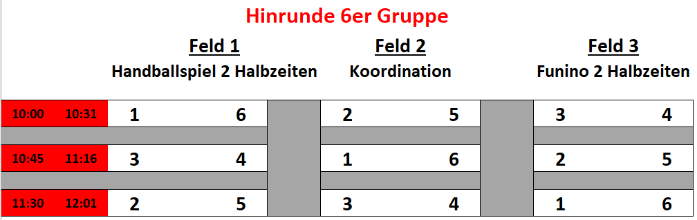
E-Jugend – Aufbaurunde
Beispiel 4+1 Spieltag
Protoko

Slide 31
Protokoll
4+1 Spieltag
In kleineren Hallen ist dritteln nicht möglich.
Vereine mit zu kleinen Hallen (Neckarsteinach, Wilhelmsfeld) richten Rückrundenspieltage aus.

Slide 32
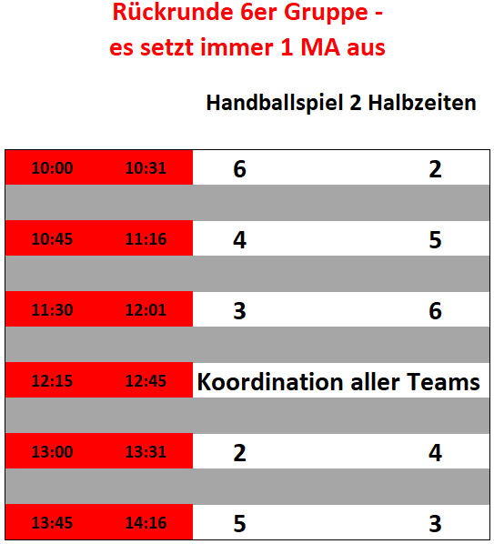
E-Jugend – Aufbaurunde
Beispiel
6+1 Spieltag
Variante 1

Slide 33
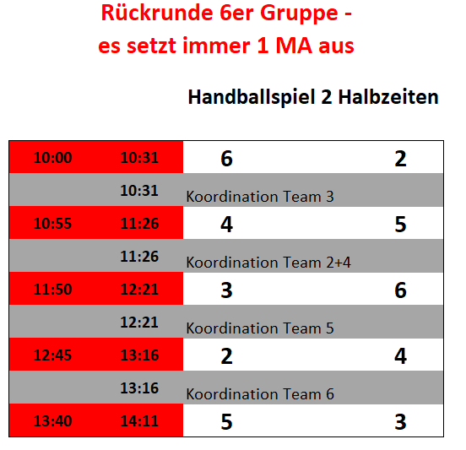
E-Jugend – Aufbaurunde
Beispiel
6+1 Spieltag
Variante 2

Slide 34
E-Jugend – Funino
Spiel auf einem Hallendrittel
Auf jeder Seite stehen zwei 1m breite Tore, die voneinander 5m entfernt sind
Spiel 3gg3, mit ständigem Spielerwechsel
6m-Linie vor den Toren, 1 fliegender TW, wodurch der jeweilige Angreifer immer Überzahl hat
Daher: kein Prellen
Tor ist erzielt, wenn der Ball nach mind. einmaligem Aufsetzen durch eines der Stangentore geht
Beispiel: https://www.hvw-online.org/ueber-uns/video, Video zu Funino
neu

Slide 35
E-Jugend – Funino
neu
1m
6m
5m
1m
6m
Skizze nicht maßstabstreu; der prinzipielle Aufbau soll veranschaulicht werden

Slide 36
E-Jugend – weiterführende Infos
1. Runde Talentiade:
  Meldung der Ergebnisse der Koordinationsübungen bis zu einem bestimmten Stichtag
  Die Meldung erfolgt über eine Online-Plattform
App für Koordinationsübungen mit sehr guten Erklärungen
  https://www.hvw-online.org/spielbetrieb/kinderhandball/app-fuer-wettkampfuebungen

Slide 37
Protokoll
App für Koordinationsübungen mit sehr guten Erklärungen
  https://www.hvw-online.org/spielbetrieb/kinderhandball/app-fuer-wettkampfuebungen
  Ergebnis Koordination nochmal den Spielern zuordnen oder ist das automatisch?
  Das muss noch ausprobiert werden. Für das Testen der App war bisher keine Zeit. Bei den Vereinen aus dem Altkreis N-O-T können aber sicher Erfahrungsberichte abgefragt werden. Diese machen das seit Jahren im Spielbetrieb des HVW.

Slide 38
E-Jugend - Sommeraktivitäten
Es wird geplant, in den kommenden Jahren einen „Sommerspielbetrieb“ einzuführen oder zu erweitern:
Das können Turniere, Spielrunden oder auch Bezirksspielfeste sein.
Eine „finanzielle“ Unterstützung des Bezirks kann erfolgen.
Ausrichter, die Interesse haben, gerne melden!

Slide 39
E-Jugend – Diskussionspunkt
Diskussionspunkt bei der E-Jugend
  Ziel ist es, das Prellen in der Zukunft einzuschränken, um das Zusammenspiel (Give & Go) zu fördern
  Aus diesem Grund soll dann max. dreimal geprellt werden
  Dieser Übergang soll 2027/28 erfolgen

Slide 40
Protokoll
Diskussionspunkt bei der E-Jugend
  Ziel ist es, das Prellen in der Zukunft einzuschränken, um das Zusammenspiel (Give & Go) zu fördern
  Aus diesem Grund soll dann max. dreimal geprellt werden
  Vereine in der Nähe, bei dem das so schon praktiziert wird? Teilnehmende hätten Interesse dies mal anzuschauen
  In der Nähe bisher nicht, da wir das nicht praktizieren. Der Spielbetrieb im HVW läuft bereits so (Vereine aus dem Altkreis N-O-T) – einfach mal im Training testen

Slide 41
F-Jugend (ehem. Minis)
Spielfeste wie bisher
Ablauf auf den Dritteln:
  Handball im Querfeld (4+1)
  Bewegungsparcours
  ein weiteres Spiel - Empfehlung Aufsetzerhandball (5gg5)
Keine Wertungen
Neu: max. 3 x Prellen in der F-Jugend! – dabei Grundsatz des pädagogischen Pfeifens beachten
Anpassungsaufwand moderat

Slide 42
F-Jugend – Aufsetzerhandball
Spiel auf einem Hallendrittel
Tore ca. 5m breit, Markieren mit Fahnenstangen
Wurflinie bei 5m
Spieler 5gg5
2 TW beim Verteidigen, 1TW beim Angriff
3 Feldspieler beim Verteidigen, 4 im Angriff
Tor ist erzielt, wenn der Ball nach mind. einmaligem Aufsetzen durch eines der Stangentore geht
Kein Prellen
neu

Slide 43
F-Jugend – Aufsetzerhandball
neu
5m
5m
5m
Skizze nicht maßstabstreu; der prinzipielle Aufbau soll veranschaulicht werden

Slide 44
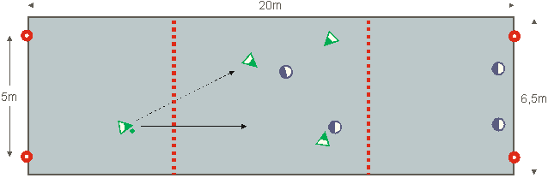
Minis (unter 6 Jahre – ehm. Superminis)
Benennung: nach DHB; bei uns bisher Superminis
Spielfeste wie bisher
Empfehlung:
Aufsetzerhandball 4gg4 (bei zu wenigen Spielern auch 3gg3) und ein weiteres Spiel (ggf. mit Toren) sowie ein Bewegungsparcours
Anpassungsaufwand moderat

Slide 45
Übersicht Spielformen
Übersicht mögliche Spielformen Kinderhandball

Slide 46
Übersicht Links
neu
Koordinationsübungen
https://www.hvw-online.org/spielbetrieb/kinderhandball/uebungskatalog-e-jugend
Funino
https://www.hvw-online.org/ueber-uns/video, Video zu Funino

Slide 47
3. Vorstellung Kinder- und Jugendhandballspielleiter

Slide 48
Kihasl/Juhasl – Gründe
Sanfter Einstieg in das SR-Wesen
Früher Einstieg in das SR-Wesen
Spiele im Heimatverein leiten – im ‚geschützten Raum‘
Weniger Spiele für die „richtigen“ Schiedsrichter

Slide 49
Kihasl/Juhasl – Plan der Ausbildung
Kinderhandballspielleiter (Kihasl)
Ausbildung ab 14 Jahren ohne regeltechnische Schwerpunkte (ca. 2 Stunden)
Schwerpunkt auf Sonderspielformen
Leiten von Spielen bis einschl. D-Jugend in eigener Halle mit SR-Paten
Jugendhandballspielleiter (Juhasl)
Ausbildung ab 15 Jahren mit einzelnen regeltechnischen Schwerpunkten (ca. 7 Stunden)
Schwerpunkt auf Sonderspielformen
Leiten von Spielen bis einschl. C-Jugend in eigener Halle mit SR-Paten

Slide 50
Kihasl/Juhasl – Änderungen
Anforderungen an die Vereine
Die Vereine sollen Spielleiter ab 14 Jahren zur Ausbildung schicken
Termine werden über das Schiedsrichterwesen bekannt gegeben
SR-Gestellung (vorläufig):
  E-Jugend sicher vereinseigen
  D-Jugend vor. vereinseigen – mit Ausnahme der BOL
  Entscheidung abhängig von SR-Anzahl der neuen Runde!

Slide 51
F R A G E N ?

